Slide 1
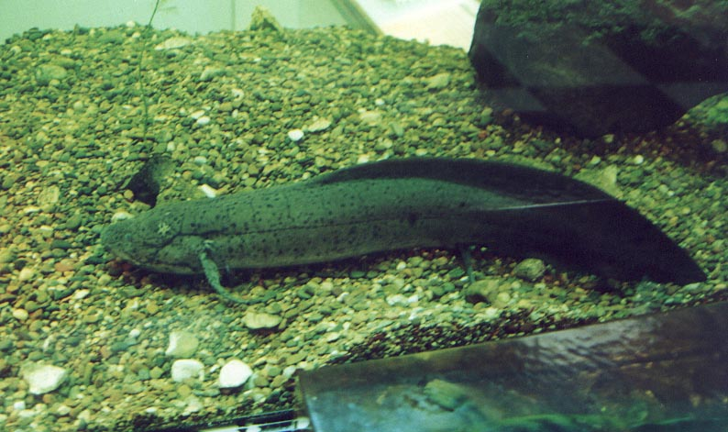
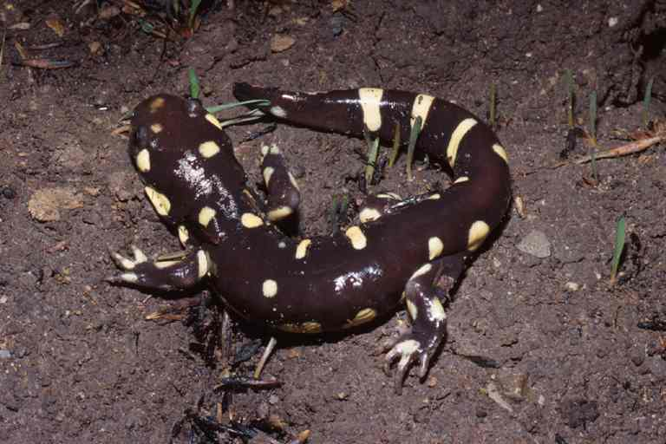
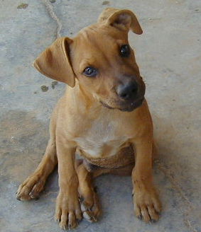
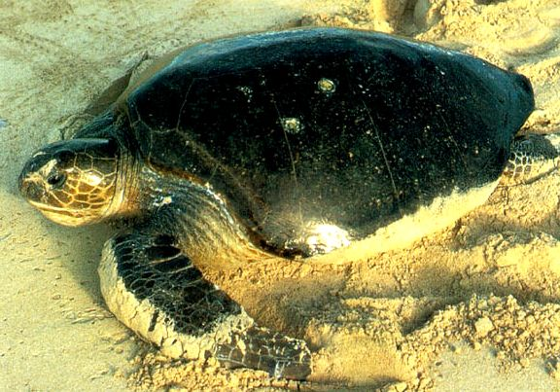
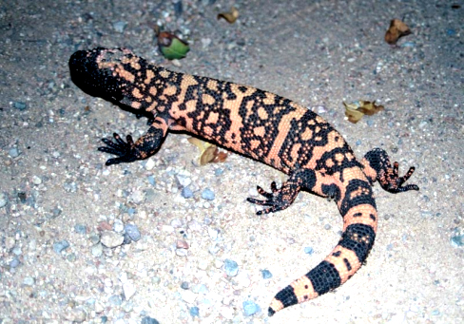
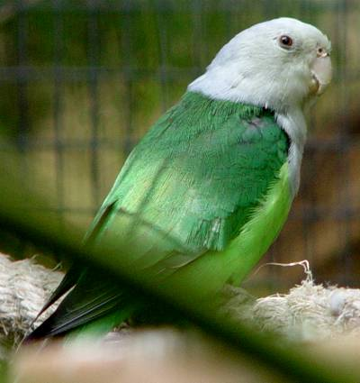
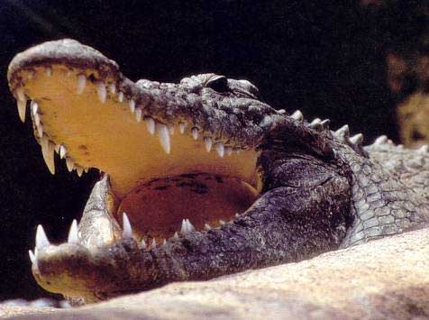
Metodología
I. Elección del grupo (Tetrapodos)
Grupo externo: Dipnoi
Ambystoma californiensis
Canis
Chelonia mydas
Lepidosauria
Monstruo de Gila
Agapornis canus
Cocodrilo

Slide 2
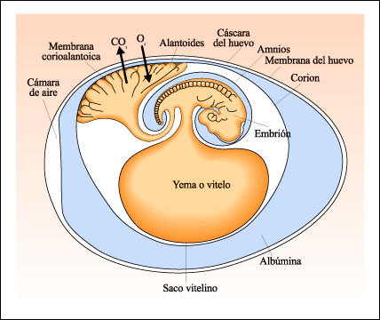
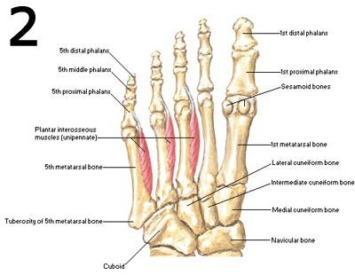
II. Determinación de Caracteres
1. Extremidades tetrápodas
2. Huevo Amniota
3. Sistema circulatorio derecho
4. Esqueleto díapsido
5. Espacios neumáticos en esqueleto
6. Fenestra submandibular
7. Palatal duro, largo
8. Dientes pedicelados
9. Con pelo
10. Caparazón
11. 5to metartasal en forma de gancho
12. Alas

Slide 3
Extremidades
tetrapodas
1 2 3 4 5 6 7 8 9 10 11 12
GE
No No No No No No No No No No No No
Lissamphibia
Mammalia
Chelonia
Lepidosauria
Aves
Crocodylia
Si No No No No No No Si No No No No
Si Si No No No No No No Si No No No
Si Si Si No No No No No No Si No No
Si Si Si Si No No No No No No Si No
Si Si Si Si Si Si No No No No No Si
Si Si Si Si Si Si Si No No No No No

Slide 4
Extremidades
tetrapodas
1 2 3 4 5 6 7 8 9 10 11 12
GE
0 0 0 0 0 0 0 0 0 0 0 0
Lissamphibia
Mammalia
Chelonia
Lepidosauria
Aves
Crocodylia
1 0 0 0 0 0 0 1 0 0 0 0
1 1 0 0 0 0 0 0 1 0 0 0
1 1 1 0 0 0 0 0 0 1 0 0
1 1 1 1 0 0 0 0 0 0 1 0
1 1 1 1 1 1 0 0 0 0 0 1
1 1 1 1 1 1 1 0 0 0 0 0

Slide 5
GE
Lissamphibia
Mammalia
Chelonia
Lepidosauria
Aves
Crocodylia
Alas
Palatal duro,
largo
5 metatarsal
en forma
de gancho
Fenestra submandibular
Espacios neumáticos
en esqueleto
Caparazón
Esqueleto diápsido
Dientes
pedicelados
Pelo
Sistema circulatorio derecho
Huevo Amniota
Extremidades
tetrápodas

Slide 6
Tetrapoda
Lissamphibia
Amniota
Mammalia
Reptilia
Chelonia
Sauria
Lepidosauria
Archosauria
Crocodylia
Aves

Slide 7
Tetrapoda
Amniota
Reptilia
Sauria
Archosauria
Lissamphibia
Mammalia
Chelonia
Lepidosauria
Aves
Crocodylia
alas
palatal
duro, largo
5 metatarsal
en foma de
gancho
fenestra
submandibular
espacios neumáticos
en esqueleto
caparazón
esqueleto
diápsido
Tetrapoda
Lissamphibia
Amniota
Mammalia
Reptilia
Chelonia
Sauria
Lepidosauria
Archosauria
Crocodylia
Aves
pelo
dientes
pedicelados
sistema circulatorio
“right-handed”
huevo amniota
extremidades
tetrápodas

